Slide 1




Estudiar e Investigar en Terapia Ocupacional

Slide 2
¿Desafio ?
¿Realidad?
¿Carrera universitaria
Vs
Profesional Egresado ?
Competencia
Vocación
La actitud interrogadora del ser humano ante el universo, su inquietud persistente de preguntarse y responder, su anhelo de saber ⁽¹⁾

Slide 3
¿Desafio ?
Estudiante
¿Carrera universitaria
Vs
Profesional Egresado ?
Profesional

Slide 4

Educación inicial y preescolar
3 años
Educación
Primaria
6 años
Educación universitaria
4 años
Educación media
5 años
Formación
Extensión
Investigación
Estudiante
Profesional
Informes
Monografías
Presentaciones
Infografías
Mapas
Exposiciones
Representaciones Redes
Trabajo de Investigación
Presentaciones en Eventos
Publicaciones
Unidades
curriculares
Producción
intelectual

Slide 5

Ciencias de la salud
Terapia Ocupacional
Disciplinas
Teorías ⁽²⁾
Definiciones
Conceptos
Autores
Grupos IES
IAS
Métodos
Modelos
Relación sujeto objeto
Contexto
Tiempo Espacio
Habilidad emocional
Investigación
Principios y valores éticos y bioéticos inherentes a la vida

Slide 6
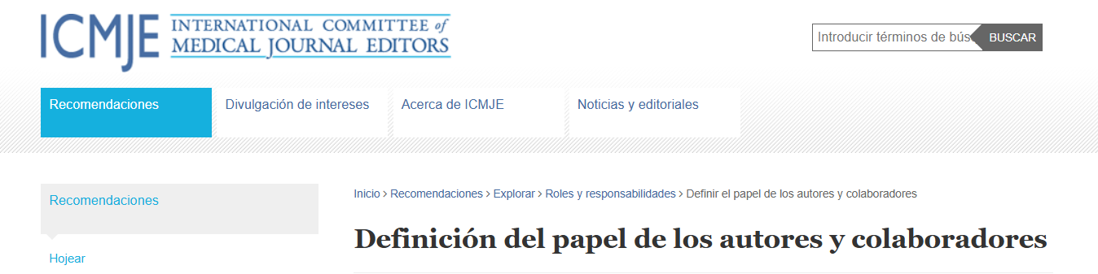



Equipo ⁽³⁾
Convocatorias
Proyectos de investigación
Eventos
Revistas
Tipo de investigación, estructura, formato,
Normas de publicación
C salud
C sociales
Oportunidad
Aspectos éticos
Comisión de ética
IAS IES
CENABI
Factibilidad
Recursos tecnológicos y equipos
Institucional
Datos

Slide 7
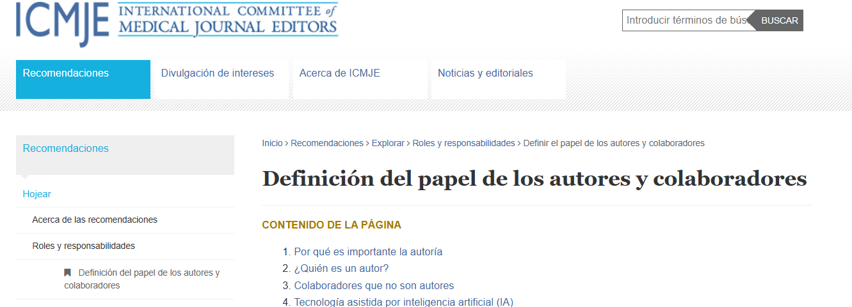
Equipo ⁽³⁾
Definición de autores y colaboradores
Contribuciones sustanciales a la concepción o el diseño; la adquisición, análisis o interpretación de datos
Redacción del trabajo o revisión crítica del mismo para contenido intelectual importante
Aprobación final de la versión
Acuerdo para ser responsable de todos los aspectos del trabajo, asegurando que las preguntas relacionadas con la exactitud o integridad de cualquier parte sean investigadas y resueltas adecuadamente.
Tecnología asistida por inteligencia artificial (IA)
Autores revelen si utilizaron tecnologías asistidas por IA (como modelos de lenguaje grandes[LLM], chatbots o creadores de imágenes)

Slide 8
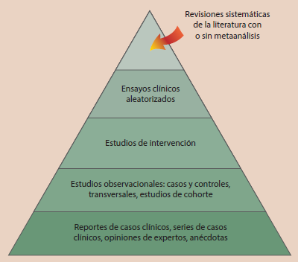
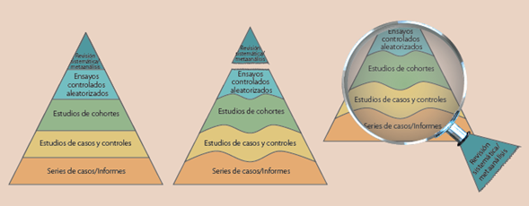
Oportunidad
Tipo de investigación. Estructura , Citación
4. Almiray , Clark P, Merino D, Sánchez L, Guagnelli M. ¿Qué es la pirámide de la 4. evidencia?. Rev. Fac. Med. (Méx.) [revista en la Internet]. 2025 Jun [citado 2025 Oct 26] ; 68( 3 ): 30-39. Disponible en: http://www.scielo.org.mx/scielo.php?script=sci_arttext&pid=S0026-17422025000300030&lng=es. Epub 05-Sep 2025. https://doi.org/10.22201/fm.24484865e.2025.68.3.05.

Slide 9

Terapia Ocupacional

Slide 10

^{(5).}Márquez L, Talavera M, Souto A . Evolución metodológica e histórica de las publicaciones indexadas en terapia ocupacional. Revista Británica de Terapia Ocupacional. 2025; 0(0). doi:10.1177/03080226251363729
Explorar la evolución histórica y metodológica de las publicaciones indexadas para identificar tendencias, cambios temáticos y avances metodológicos.
Objetivo
Análisis bibliométrico de 10.776 artículos publicados entre 1945 y 2022 en 15 revistas de TO indexadas en la base de datos Web of Science
Métodos
Resultados
.Tres períodos de publicación Fundacional (1945-1989)
Expansión (1990-2009)
Madurez (2010-2022)

Slide 11
Evolución metodológica e histórica de las publicaciones indexadas en terapia ocupacional.
2. Las prioridades temáticas evolucionaron
Rehabilitación física a la salud mental.
Intervenciones basadas en la comunidad .
La inclusión más amplia de poblaciones diversas.
Resultados
3. Metodológicamente, el campo progresó de revisiones cualitativas y estudios descriptivos a una mayor presencia de métodos mixtos, revisiones sistemáticas y diseños experimentales, aunque persisten algunas limitaciones .

Slide 12

⁽⁶⁾ Espinosa M, Pérez V, Quesada J, López A, Carratalá C. Análisis evolutivo de la producción científica internacional en terapia ocupacional desde 1917 hasta 2020. Int. J. Medio Ambiente. Res. Salud Pública 2021, 18, 12740. https://doi.org/10.3390/ijerph182312740
Objetivo
Describir la productividad de la investigación científica internacional desde 1917 hasta 2020.
Estudio bibliométrico. Artículos publicados entre 1917 y 2020, indexados MEDLINE, Scopus y Cumulative Index of Nursing and Allied Literature Complete (CINAHL) de la Biblioteca Nacional de Medicina.
Los términos utilizados el descriptor "terapia ocupacional" y "Ergotherap*". Sin restricciones de idioma.
Fueron elegibles 56.387 documentos (artículos de investigación originales, artículos de revisión, actas y notas técnicas)
Métodos

Slide 13
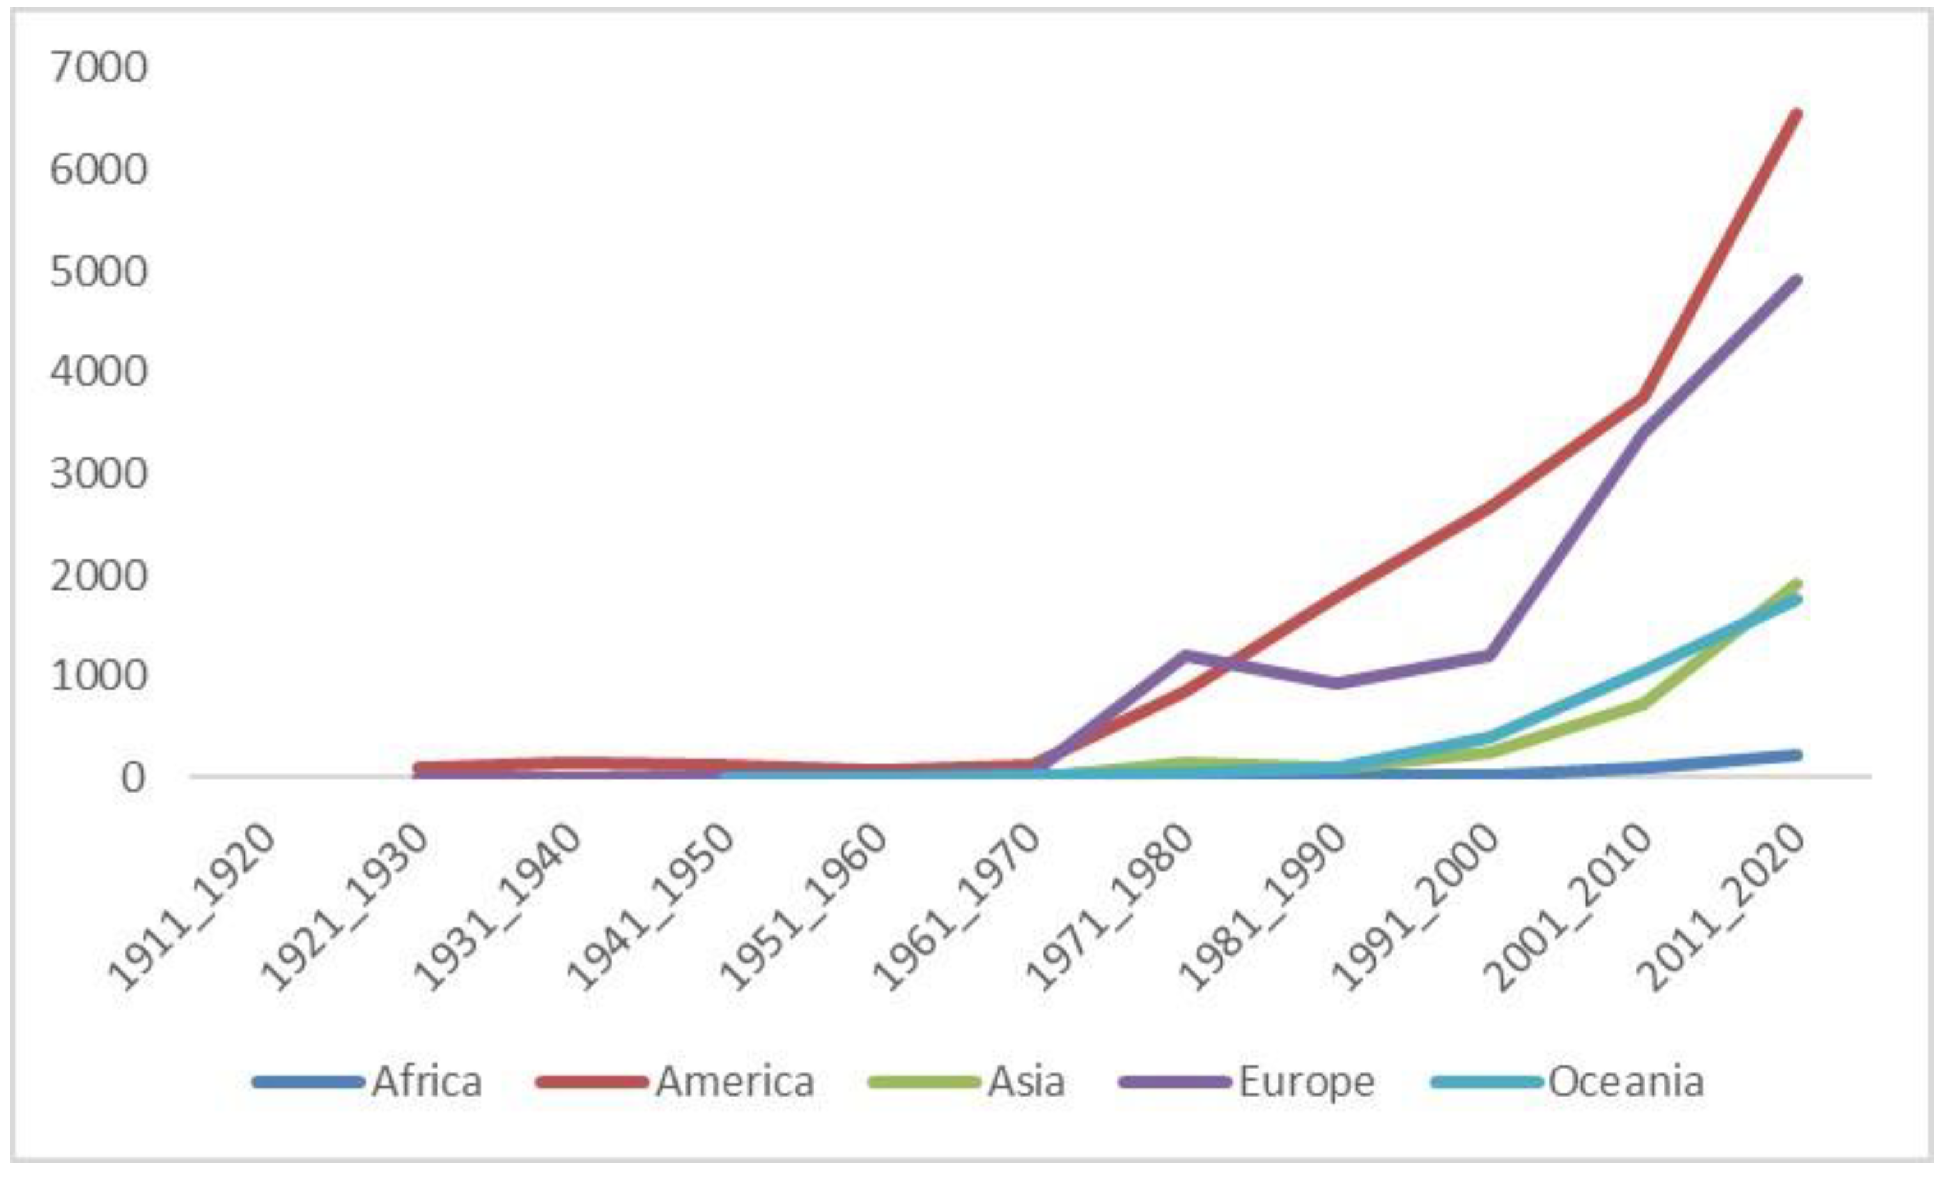
1.Países de publicación
2.Producción científica por región geográfica y períodos de años
Los documentos recuperados fueron producidos por investigadores en 121 países.
Estados Unidos (EE. UU.) (21,52%, n = 12.133) Reino Unido (6,07%, n = 3423)
Canadá (5,56%, n = 3134)
Australia (5,55% n = 3129).
El inglés fue el idioma predominante
(85,40%, n = 48.159).
Una proporción menor se publicó en alemán (5,43%, n = 3061), francés (1,91%, n = 1080), ruso (1,60%, n = 901)
Español (0,72%, n = 405). La representación de los países latinoamericanos fue del 1,60% (n = 904).

Slide 14
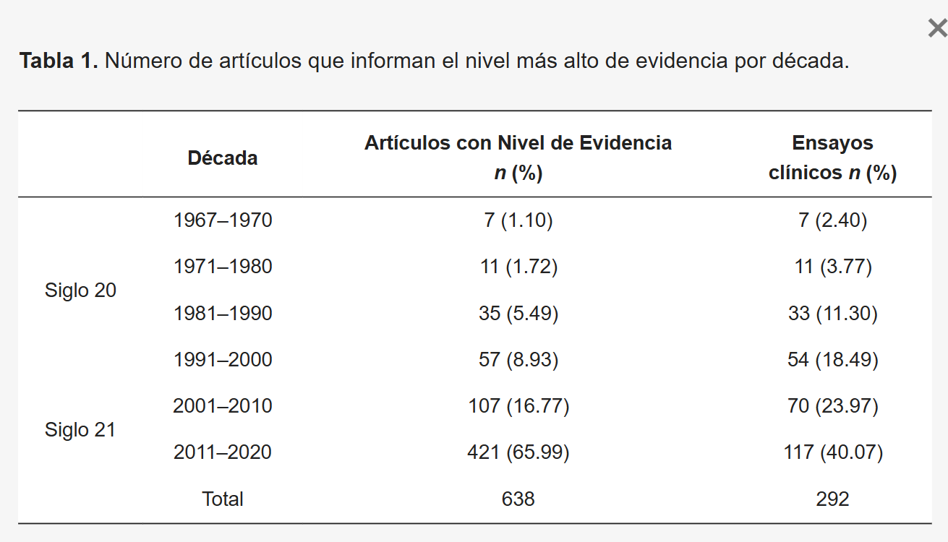
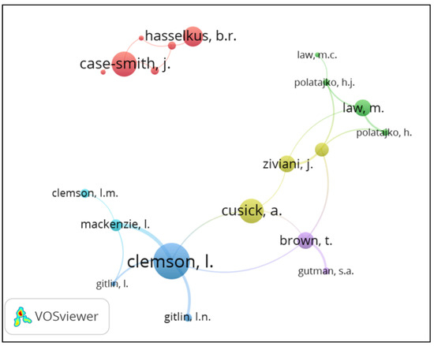
4. Representación gráfica de una red de colaboración entre los principales autores productores.
3. El tipo de estudio más frecuente
Artículo de revista
Los estudios de ensayos clínicos representaron el 0,52%

Slide 15
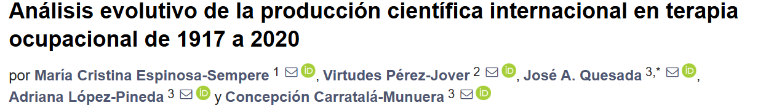
5. Las categorías temáticas más estudiadas fueron
Las actividades de la vida diaria (0,57%, n = 5966)
Las enfermedades profesionales (0,47%, n = 4900)
La exposición ocupacional (0,22%, n = 2338), todas ellas dentro de la categoría "específica de terapia ocupacional".
El primer término relacionado con la patología que apareció fue la rehabilitación del accidente cerebrovascular (0,13%, n = 1399), seguido del trastorno mental/rehabilitación (0,213%, n = 1352).

Slide 16
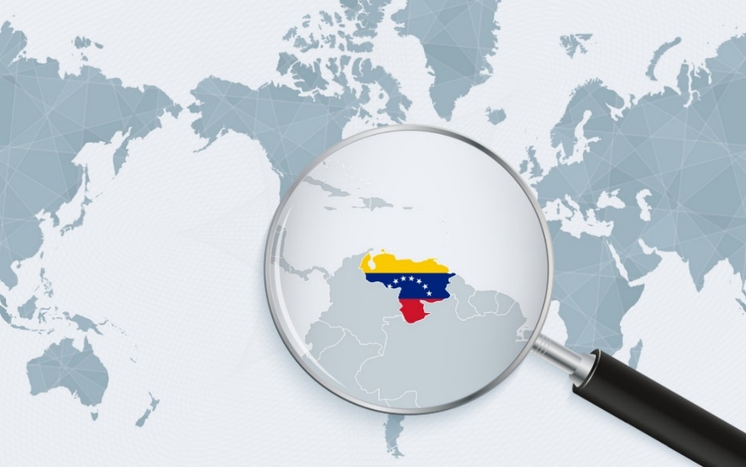

¿Desafio ?
¿Realidad?
¿Carrera universitaria
Vs
Profesional Egresado ?
Competencia
Vocación
Estudiante
Profesional
Ciudadano

Slide 17
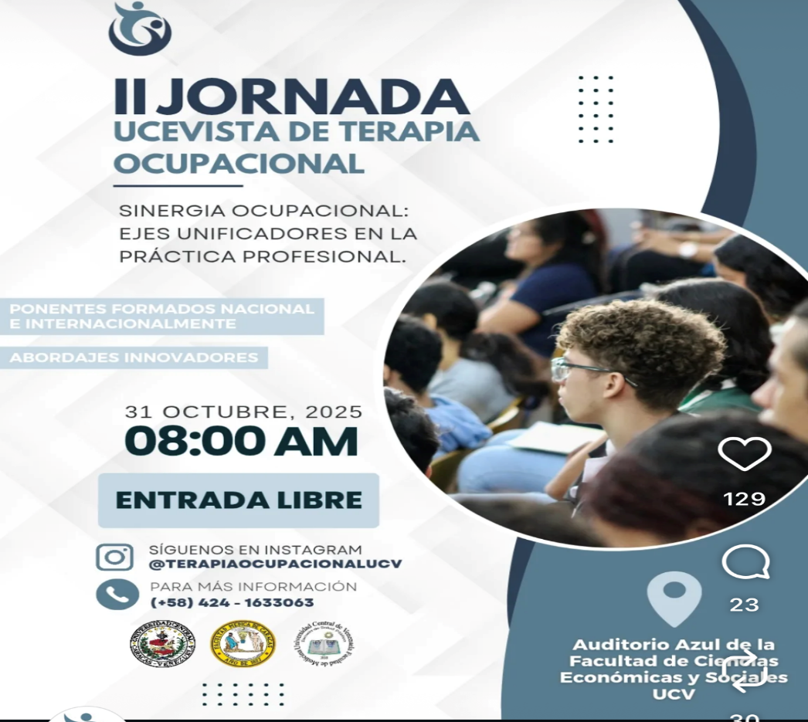
Justificación del conocimiento | ¿Por qué investigar? Fundamentos éticos, sociales y científicos.
J
U
T
O
Unidad metodológica | Estructurar una investigación
Transformación del entorno | Impacto en personas, comunidades, políticas y prácticas clínicas.
Oportunidades de innovación | Nuevas líneas de estudio, intervenciones, tecnologías aplicadas y redes colaborativas.

Slide 18


¡Muchas gracias!
¡A A estudiar,investigar
y seguir trabajando
Edianacamargo
Ucvnoticias
Noticias.medicinaucv
camargo.ediana@gmail.com ediana.camargo@ucv.ve

Slide 19
Referencias
1. Jorge RS. La vocación del investigador [Internet]. Available from: https://www.scielo.org.mx/scielo.php?script=sci_arttext&pid=S0186-10422007000100001
2.G Fernández. Investigar con Éxito en Ciencias de la Salud | Escuela Andaluza de Salud Pública [Internet]. Escuela Andaluza De Salud Pública. 2020. Available from: https://www.easp.es/project/investigar-con-exito-en-ciencias-de-la-salud/
3. ICMJE | Recomendaciones | Definición del papel de los autores y colaboradores [Internet]. Available from: https://www.icmje.org/recommendations/browse/roles-and-responsibilities/defining-the-role-of-authors-and-contributors.html
4. Almiray Soto Alma Lidia, Clark Patricia, Merino Frutis Damaris Victoria, Sánchez Méndez Lucía, Guagnelli Martínez Miguel Ángel. ¿Qué es la pirámide de la 4. evidencia?. Rev. Fac. Med. (Méx.) [revista en la Internet]. 2025 Jun [citado 2025 Oct 26] ; 68( 3 ): 30-39. Disponible en: http://www.scielo.org.mx/scielo.php?script=sci_arttext&pid=S0026-17422025000300030&lng=es. Epub 05-Sep-2025. https://doi.org/10.22201/fm.24484865e.2025.68.3.05.
5. Márquez-Álvarez L-J, Talavera-Valverde M-Á, Souto-Gómez A-I. Evolución metodológica e histórica de las publicaciones indexadas en terapia ocupacional. Revista Británica de Terapia Ocupacional. 2025; 0(0). doi:10.1177/03080226251363729

Slide 20
6. Espinosa M, Pérez V, Quesada J, López A, Carratalá C. Análisis evolutivo de la producción científica internacional en terapia ocupacional desde 1917 hasta 2020. Int. J. Medio Ambiente. Res. Salud Pública 2021, 18, 12740. https://doi.org/10.3390/ijerph182312740

